Slide 1
Проведение мероприятий по общественному жилищному контролю
2017 г.

Slide 2
Направления деятельности НП «ЖКХ Контроль» направленные на совершенствование института общественного контроля
Основная цель - активизация собственников и потребителей ЖК услуг, формирование сети общественного контроля в сфере ЖКХ на уровне каждого дома
Задачи центров
Мониторинг правоприменительной практики
Защита прав потребителей жилищно-коммунальных услуг и общественный контроль за организациями жилищно-коммунального комплекса;
Жилищное просвещение;
Организация широкого общественного обсуждения проблем ЖКХ, общественная экспертиза федеральных и региональных нормативно-правовых актов
Центры организованы в 84 субъектах РФ
В 1020 муниципальных образованиях России сегодня работает 1349 представитель регионального центра

Slide 3
Деятельность Центров
- Мониторинг проблем возникающих при осуществлении деятельности жилищно-коммунального комплекса
- Составление рейтингов (Рейтинг информационной открытости, Рейтинги часто задаваемых вопросов)
- Просвещение собственников по вопросам жилищно-коммунального хозяйства
- Организация взаимодействия региональных Центров ОК, собственников и Региональных операторов капитального ремонта, УО, ГЖИ для целей наиболее эффективного взаимодействия в вопросах качественного предоставления жилищно-коммунальных услуг
- Организация и проведение мероприятий по общественному жилищному контролю (Постановление Правительства №1491)

Slide 4
Основания для осуществления деятельности:
ФЗ от 28.06.2014 №200-ФЗ «О внесении изменений в Жилищный кодекс Российской Федерации и отдельные законодательные акты Российской Федерации» (в главу 20 ЖК)
ФЗ от 21 июля 2014 г. №212-ФЗ "Об основах общественного контроля в Российской Федерации"
Постановление Правительства Российской Федерации от 26 декабря 2016 г. №1491 "О порядке осуществления общественного жилищного контроля»
Заключение договоров о взаимодействии с ГЖИ, УФАС, Прокуратурой и т.п.

Slide 5
Организация и проведение мероприятий по общественному жилищному контролю
Субъекты общественного контроля
В соответствии со статьей 9 ФЗ «Об основах общественного контроля» к субъектам ОК относятся:
1) Общественная палата Российской Федерации;
2) общественные палаты субъектов Российской Федерации;
3) общественные палаты (советы) муниципальных образований;
4) общественные советы при федеральных органах исполнительной власти,
5) общественные советы при законодательных (представительных) и исполнительных органах государственной власти субъектов Российской Федерации.
Так же к субъектам ОК могут относится: общественные наблюдательные комиссии, общественные инспекции, группы общественного контроля, иные организационные структуры общественного контроля

Slide 6
Формы общественного контроля
В соответствии со статьей 18 ФЗ «Об основах общественного контроля» выделяют формы ОК:
общественного мониторинга;
общественной проверки;
общественной экспертизы;
общественные обсуждения;
общественные (публичные) слушания

Slide 7
Постановление Правительства Российской Федерации от 26 декабря 2016 г. №1491 г. Москва «О порядке осуществления общественного жилищного контроля»
Данное постановление рассматривает Советы МКД наряду с НКО субъектами общественного жилищного контроля.
Для того, чтобы воспользоваться такой возможностью, необходимо соблюдать процедуры, указанные в статье 20 (общественная проверка) закона «Об основах общественного контроля в Российской Федерации».

Slide 8
Порядок осуществления общественного жилищного контроля
Общественный жилищный контроль проводится:
А) в форме общественной проверки;
Полномочия Советов дома по участию в контроле определены ЖК РФ в ст. 161.1 п.5.5.
Б) Вы имеете право участвовать в осуществлении местного самоуправления, в том числе через инициирование публичных слушаний, проведение конференций, например, по вопросам:
- подготовки и изменения генерального плана поселения;
- плана благоустройства;
- тарифообразования на коммунальные услуги и т.п.

Slide 9
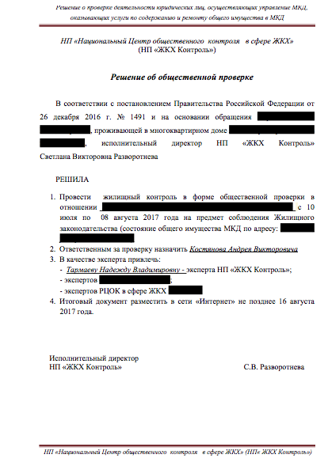
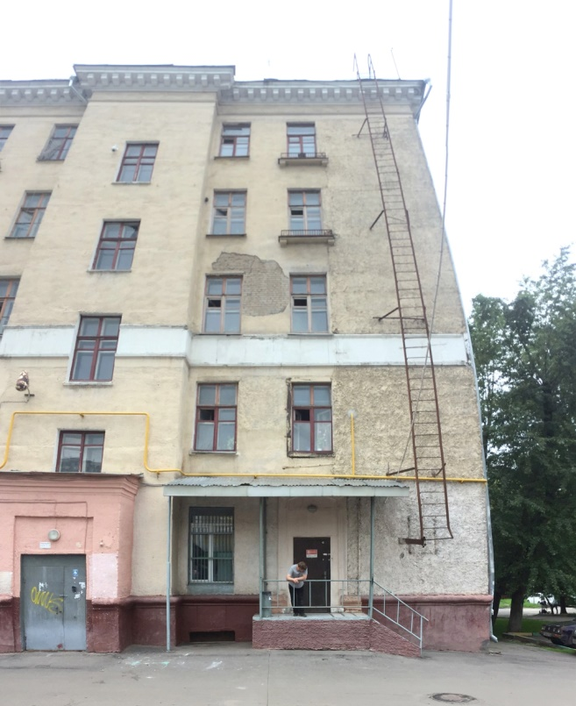
Порядок осуществления общественного жилищного контроля
1-й Этап Принятие Решения об общественной проверки

Slide 10
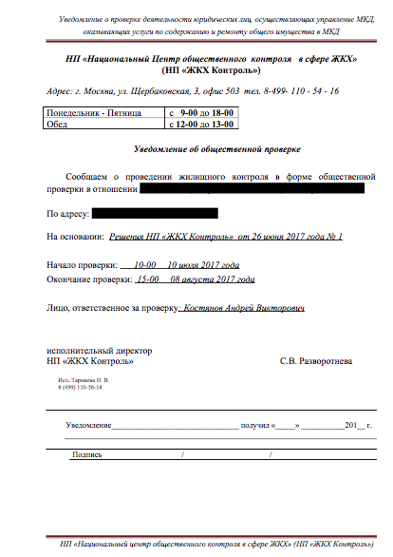
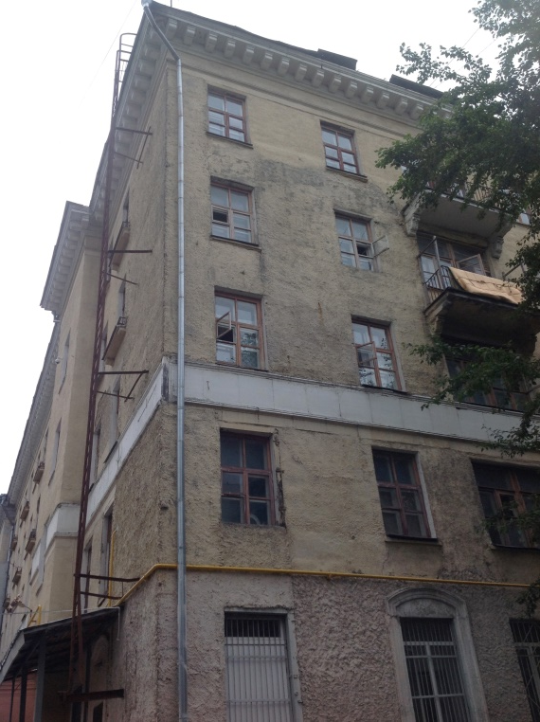
Порядок осуществления общественного жилищного контроля
2-й Этап Уведомление объекта общественного контроля об общественной проверки

Slide 11
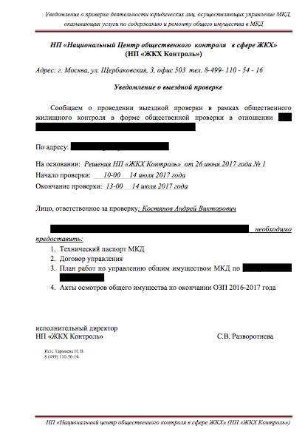
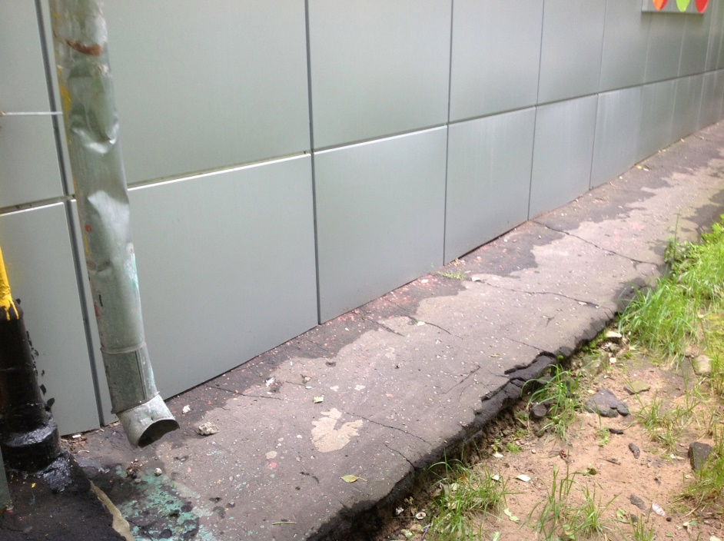
Порядок осуществления общественного жилищного контроля
3-й Этап Проведение мероприятий по общественному жилищному контролю

Slide 12
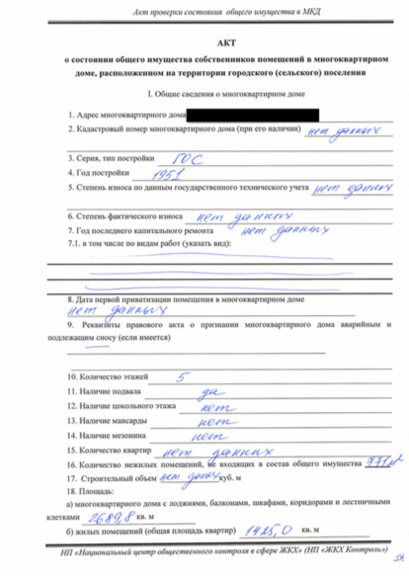
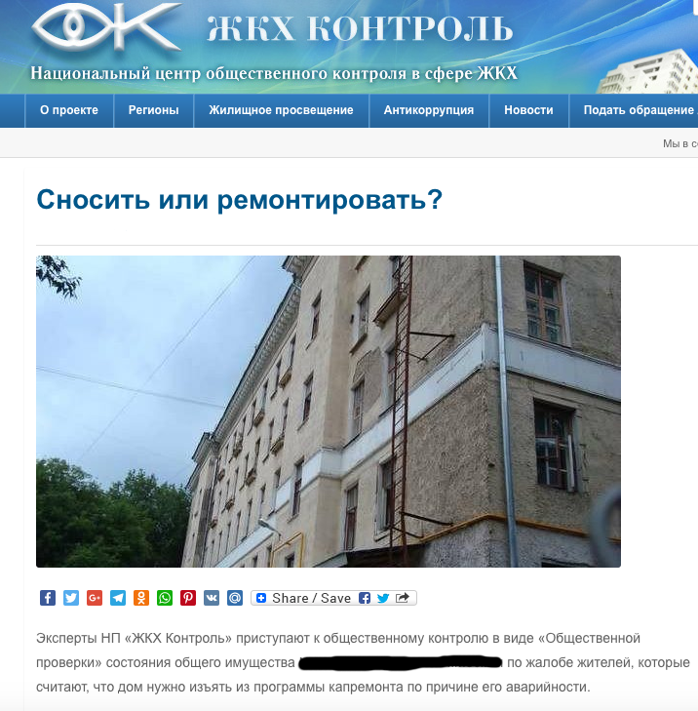
Порядок осуществления общественного жилищного контроля
4-й Этап Размещение результатов экспертизы в сети Интернет

Slide 13
Порядок осуществления общественного жилищного контроля
информирование
Принятие решения о проведении общественной проверки
(содержит: сведения о предмете, форме его организаторе, сроках, форме итогового документа)
Размещение информации о проведении общественного контроля в сети Интернет (после 01.07. 2017 и в ГИС ЖКХ)
10 дней с момента размещения информации
5 дней на принятие решения
Запрос от граждан по участию в общественном жилищном контроле
Уведомление объекта общественного контроля о предстоящей проверке
О привлечении заявителя в качестве общественного инспектора или эксперта
Размещение информации о результатах общественного контроля в сети интернет (после 01.07. 2017 и в ГИС ЖКХ). При необходимости направление информации в контрольно-надзорные органы
Результаты контроля
Проведение мероприятий по общественному жилищному контролю
ПРАВО
ОБЯЗАННОСТЬ

